Slide 1
Презентация Искусство Великой империи ВИЗАНТИЯ СОСТАВИТЕЛЬ: Учащаяся МАУ ДО ТДХШ им. С.И. Блонской Руденко Алина

Slide 2
История Византии — особая страница в истории Средневековья. Именно здесь, в государстве, сформировавшемся после раздела Римской империи, получило достойное продолжение наследие греко-римской цивилизации, обогатившееся восточными элементами. Именно здесь укрепился и расцвел восточный вариант христианства, впоследствии известный как православие. Здесь появились на свет шедевры архитектуры, литературы, иконописи, значимые для всего средневекового мира...
«Византия создала блестящую культуру, быть может, самую великолепную, какую только знали Средние века».
Шарль Диль

Slide 3
Византийские мастера унаследовали от античных стремление к гармонии телесного и духовного (впоследствии, правда, отдали предпочтение величественной, спокойной созерцательности). В то же время позаимствованное на Востоке пристрастие к яркости и пышности способствовало созданию впечатляющих, сильных и жизнерадостных образов — особенно это относится к периодам укрепления государственного могущества.

Slide 4
Византийское искусство принято делить на следующие периоды:
Раннехристианский (уже знакомый вам переходный период, к истории Византии его можно отнести достаточно условно);
Ранневизантийский (IV—VII века, в первую очередь правление Юстиниана I);
«Темный», или «иконоборческий», период (VIII — начало IX века);
«Македонское Возрождение» (ок. 8671056) — он же «Классический период искусства Византии»;
«Комниновское Возрождение» (ок. 1081-1185);
«Возрождение Палеологов» (ок. 12611453).

Slide 5
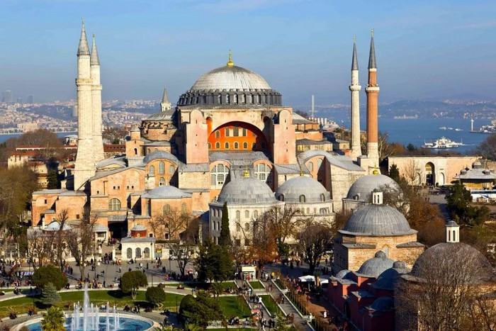
Собор Святой Софии
Константинополь 6в.
Символом «золотого века Юстиниана» (да и всей византийской истории в целом) может считаться известный на весь мир собор Святой Софии — Премудрости Божией, или «Святая София Константинопольская».
Собор Святой Софии, для постройки и украшения которого использовали дорогой цветной мрамор, золото, слоновую кость, производил такое грандиозное впечатление на подданных, что появилось множество легенд о том, что в возведении храма принимали участие небесные силы.
Отделка Святой Софии (фрески, мозаики, облицовка колонн и стен) продолжалась на протяжении многих столетий, отражая большинство политических и религиозных перипетий.

Slide 6
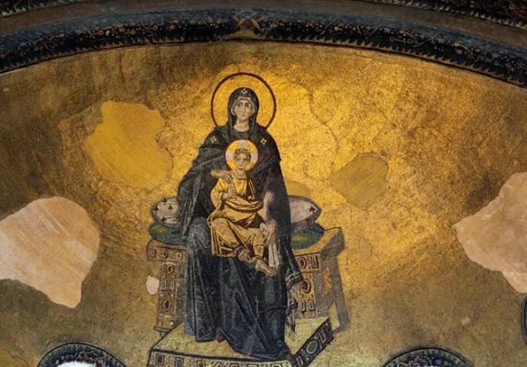
Мозаика
Особое место в Византийской архитектуре занимает мозаика. Расцвет мозаичного византийского искусства приходится на 6 в. Отличительной особенностью данного стиля является то, что мастера не просто применяли цветное стекло в качестве расходного материала, но и умели использовать оптические эффекты. Достигалось это посредством вкрапления светлых или тёмных акцентов в основной тон.
Ещё одной особенностью византийской мозаики стала дальняя перспектива – целостный образ можно было рассмотреть только издалека. Подобными мозаиками традиционно украшались храмовые церковные здания.
Богоматерь с младенцем Иисусом. 9 век. Мозаика в храме Святой Софии, Стамбул

Slide 7
Изобразительное искусство
Изобразительное искусство — мозаики, фрески, иконопись — это область, в которой византийская культура прославилась прежде и более всего. Самобытность, цельность и гармоничность художественных принципов, глубина образов, смысловая насыщенность, богатейшее разнообразие форм и красок, совершенство техники — соединение этих черт делает византийское искусство одним из высочайших достижений человеческой культуры. Византийские мастера сохранили, с одной стороны, сложнейшую технику изобразительного искусства античности, а с другой — наполнили ее новым символическим содержанием. В Византии была разработана целая эстетическая теория образа и символа, и живопись приобрела неслыханное прежде значение: ведь она помогала человеку постичь самого бога, спастись.

Slide 8
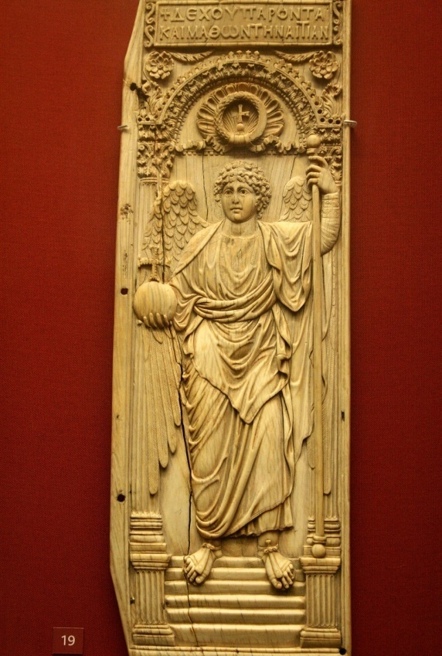
Скульптура
В скульптуре достижения византийцев оказались достаточно скромными. Более того, согласно философии христианства, статуи считались в то время элементами идолопоклонства и уже в IX веке их перестали устанавливать в храмах. Рельефные изображения были распространены только в качестве деталей наружного убранства фасадов, а классические скульптурные композиции практически полностью исчезли из культурной жизни.
Рельеф из слоновой кости с изображением архангела. 6 век.

Slide 9
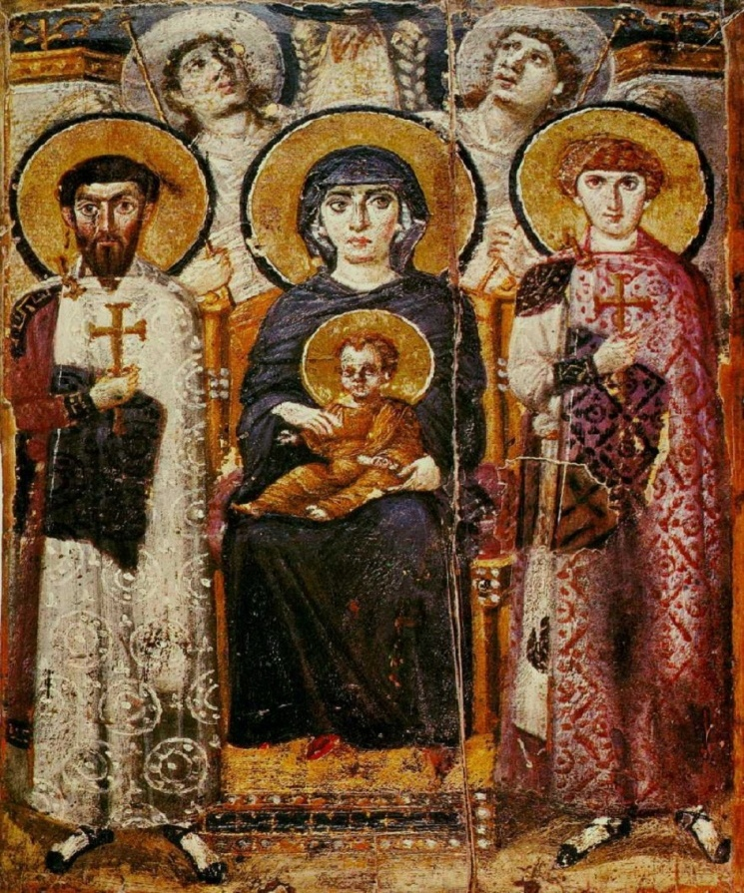
Иконопись
Иконопись на протяжении большей части истории Византийской империи безоговорочно считалась важнейшим видом искусства. За неукоснительным соблюдением канонов написания священных изображений строго следила церковь, нещадно карая мастеров за малейшие признаки свободомыслия. Под влиянием византийских мастеров оригинальные школы иконописи сформировались во многих уголках Восточной Европы, а шедевры, созданные древними художниками, сегодня стоят огромных денег.
Икона Пресвятой Богородицы с Младенцем со Святыми и ангелами в монастыре Святой Екатерины на Синае. 6 век.

Slide 10
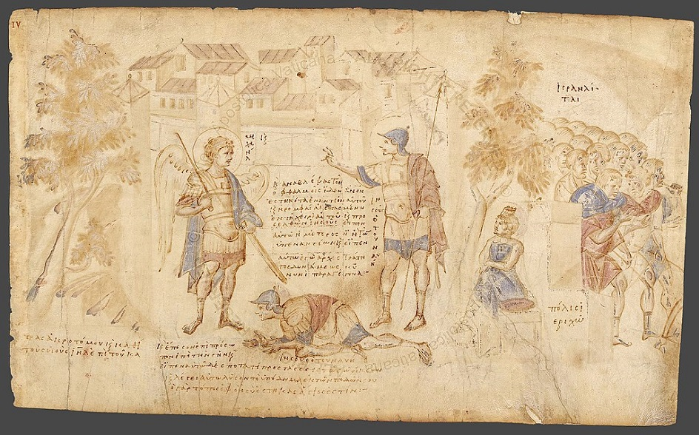
Рукописные книги
Иллюминированные рукописи также составляют важную часть византийского культурного наследия. Рукописные книги на религиозную тематику, украшенные искусными миниатюрами и орнаментами, создавали монахи в течение многих лет по всей империи. Искусство изготовления манускриптов бережно передавалось из поколения в поколения вплоть до падения империи и начала эры книгопечатания в Европе в середине XV века.
Свиток Иисуса Навина. 11 век.

Slide 11
Искусство Византии — это не только уникальные шедевры древних мастеров, но и грандиозная часть духовной жизни европейской цивилизации. Его тысячелетняя история хранит множество интересных фактов для дальнейшего изучения благодарными потомками.

